Slide 1
实验室项目执行规范与注意事项：
1，开发工具的选择
2，开发环境的注意事项
3，代码的储存与版本管理
4，开发书写规范
主编辑：王粒安

Slide 2
1开发工具：
由于AI编程环境的快速更新迭代，AI编程已经渐渐融入日常开发，传统的古法编程显得笨重和低效，对于新的技术对于开发者来说需要更多的尝试与创新，固步自封只会被淘汰，对于日益进步的AI模型我们需要掌握如何更好的去使用和优化自己的工作流，让日常开发更高效与高质量。
目前国内的AI模型侧重基座模型的追赶，对于chatgpt，claude code，gemini等厂商的agnet应用模型来说国内AI处于一个弱势状态，从需求分析，代码构建，debug，优化多方面来说国外模型目前依然是开发者的青睐对象，但是不友好的说在国内使用国外模型存在较高的门槛：国内需要VPN才能实现国外服务器的访问且需要纯净的vpn节点，比如chatgpt，cluade code，gemini都对部分节点开发，需要选择好的vpn代理；能够访问也存在只能使用他们的基本模型，性能较低，存在使用限制，数据会被厂商用于模型的二次训练存在数据泄漏的风险，所以想要高效的利用AI需要开通相关的订阅服务
目前建议服务chatgpt plus/Business(平均30美刀/月），支持多账号，访问量和快速的特点，可以选择更智能的模型且会保护用户数据隐私，并且支持大额度的专业开发智能体codex，可以让小白也能0基础开发web应用为咋们的算法外壳赋能，除了贵没啥缺点，但存在国内用户难以订阅的缺点（需要境外银行卡订阅），但不用担心，我已经为大家解决了
对于claude code和gemini对国内用户十分不友好，claude code直接从账号层面就阻断访问，gemini则从多角度包括ip，时区，邮箱，手机号等多维度去标记账号从而禁止订阅服务，所以chatgpt任然是最优选
总结：AI模型：chatgpt：https://chatgpt.com/ VPN：greenode：https://cp.greennode.net/

Slide 3
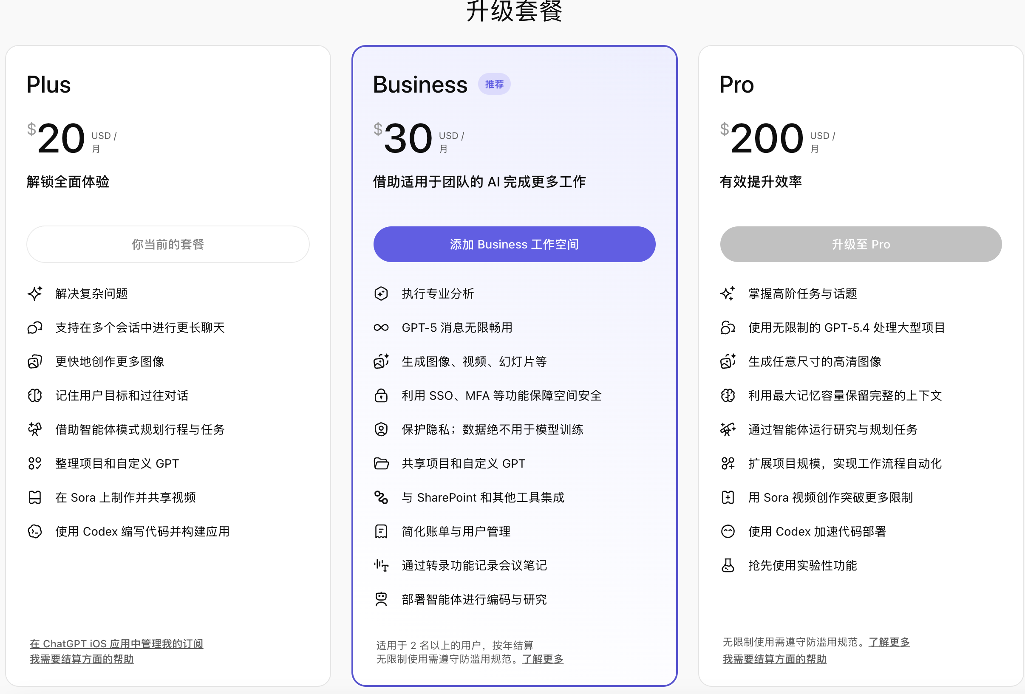
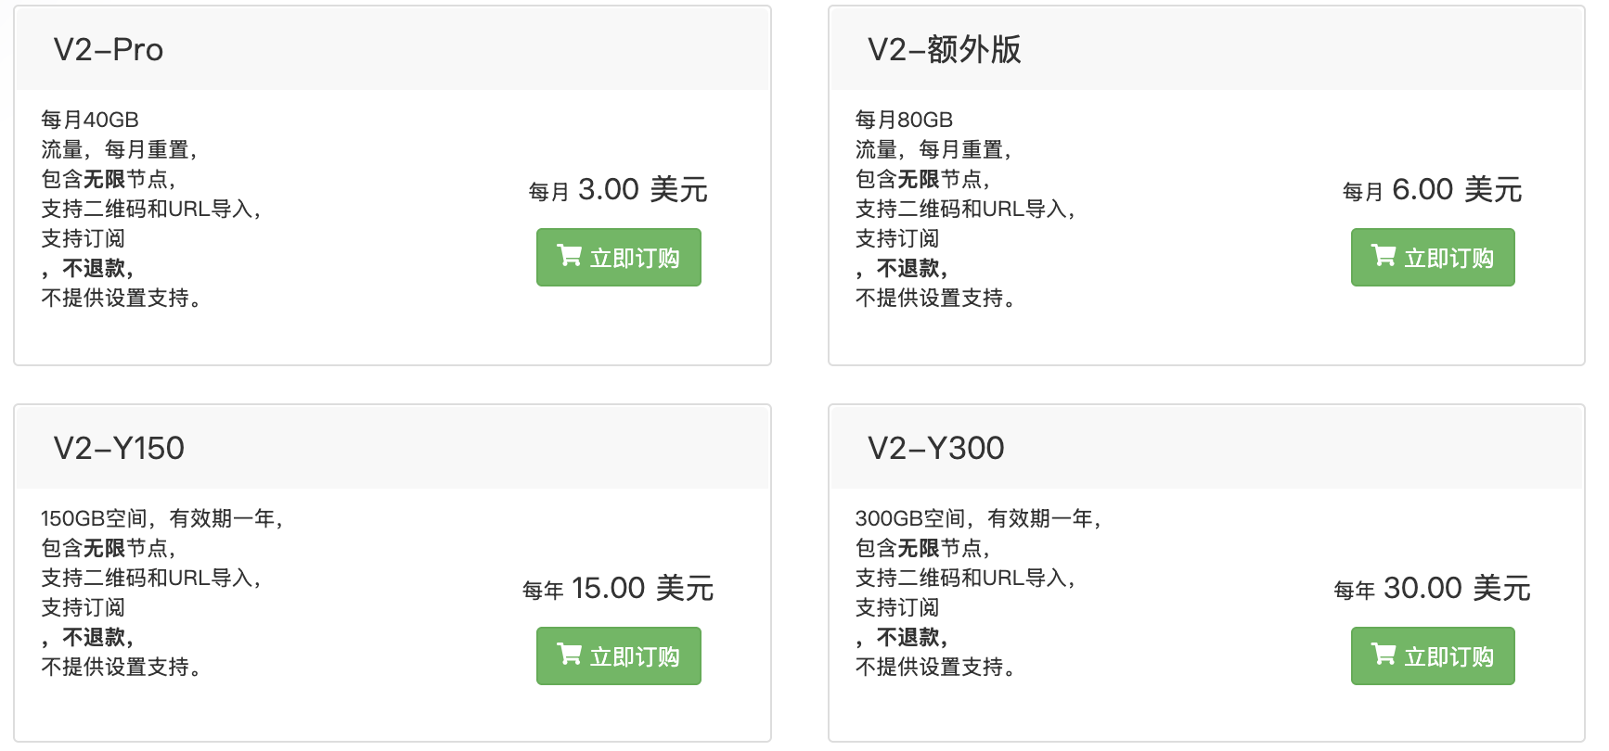
目前推荐chatgp团队版订阅，多人使用没有封号风险，plus版本为个人版本风控严重
订阅版不仅有对话和代码的能力，支持对于图片，幻灯片，报表，视频的生成，功能更完善
vpn支持PC端和移动端，PC端需要去官网下载桌面版，移动端的安卓端通过应用安装使用，iphone端通过小火箭复制URL使用，且支持socket5，HTTP，PAC端口开放，对openclaw，大模型api调用起到配置作用

Slide 4
2，开发环境注意事项：
禁止事项：禁止配置python虚拟环境（.venv）
统一使用conda配置虚拟环境，且每个项目单独创建新的虚拟环境用于隔离不同项目需要的依赖，环境包需要用yml的文件执行conda create -f environment.yml的命令去安装，每个包的channel设置为默认，如果下载速度慢就配置国内镜像源（如阿里，清华，淘宝等）去重新下载包，特殊环境如5090只有官方channel可下载，一般选择在早上下载速度最快（这时美国是睡觉时间，服务器闲置），yml文件里需要注明版本，且哪些属于conda，哪些属于pip安装的
对于包含前后端的项目，需要用docker镜像封装运行，配置docker需要在名为dockerfile中配置依赖且需要说明每一个依赖的用途和版本

Slide 5
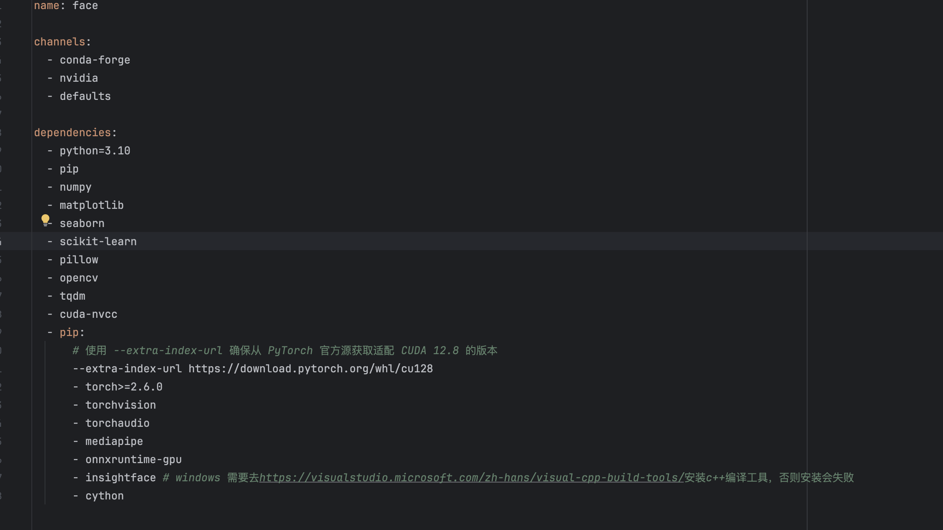
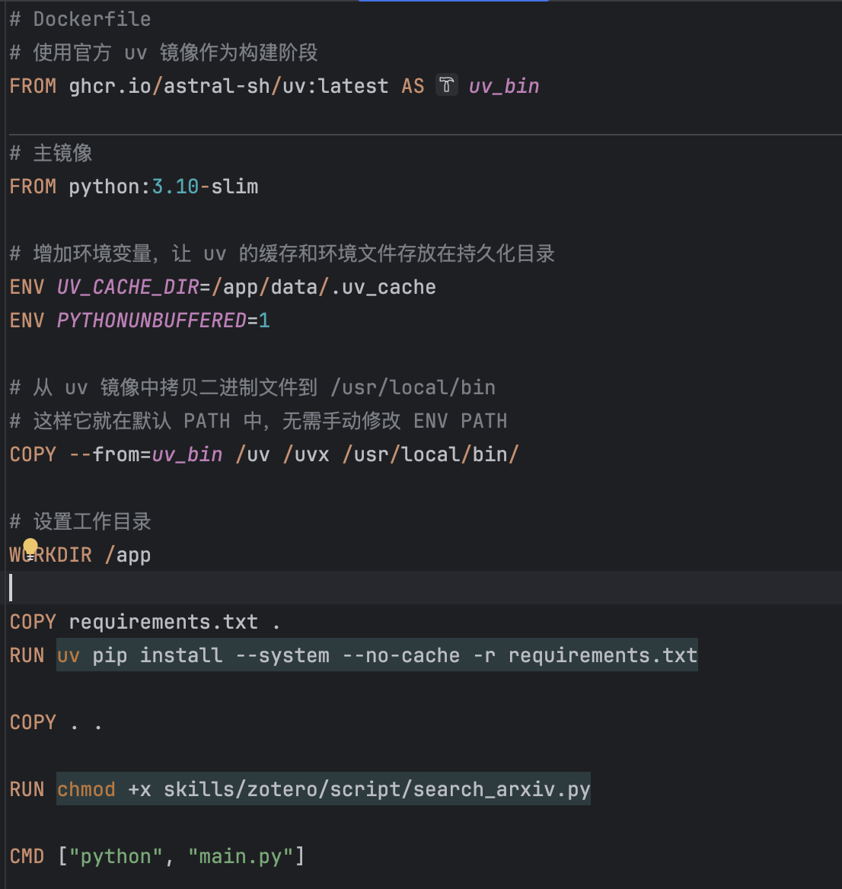
左边的yml文件中比如python，pytorch等依赖冲突频繁的包必须标注版本和当前使用的操作系统，显卡型号等，必要时需要向管理者确认相关版本号
左侧的dockerfile文件里面包括包管理器，软件包，工作路径，命令行命令等都需要注名，docker中推荐python虚拟环境.venv，轻量便捷，docker本质就是一个最小的linux系统

Slide 6
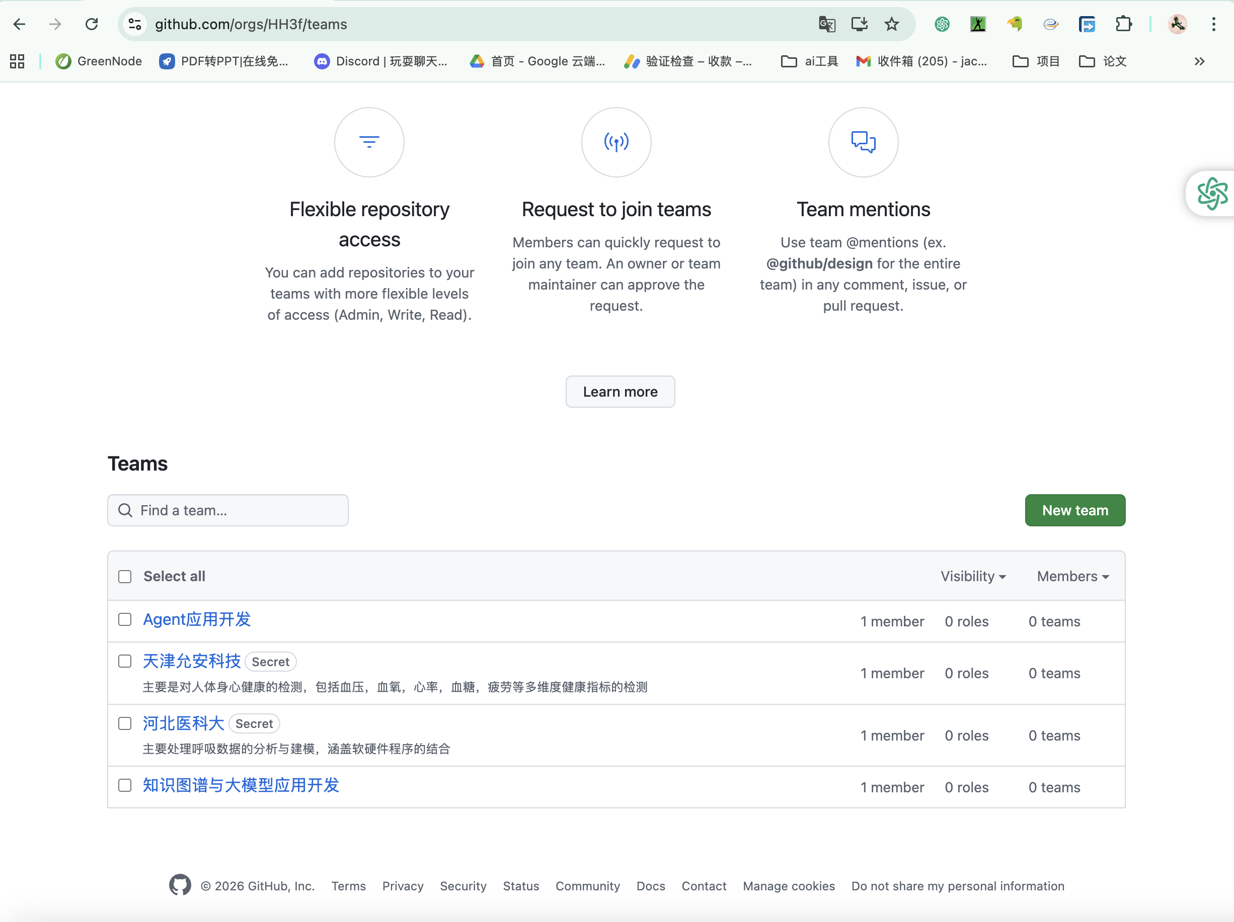
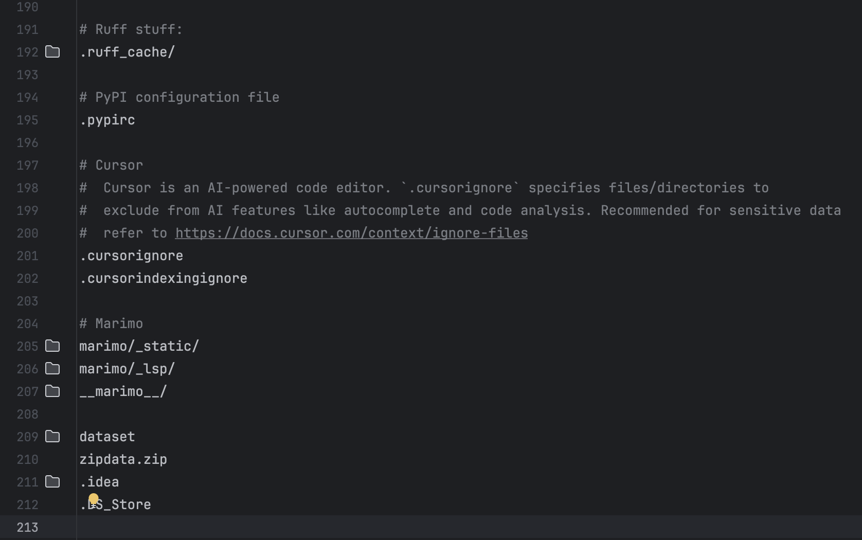

3，代码的存储与版本理：
github组织统一存储地址：https://github.com/orgs/HH3f
需要团队成员提供github注册的邮箱用于管理者邀请进入组织的相应团队，下面是HH3f组织下的团队，成员根据自己项目的范围申请下面对应的团队，成员所有的代码需要在HH3f组织下的团队创建代码仓库
团队成员或者管理者在创建仓库后必须拉取分支，在分支中修改并上传代码，需要通过管理员审计或者协商后在合并到main分支，申请合并分支是要注名修改日期和修改的主要内容，代码审计一周进行一次
下面的txt文件是一些仓库的仓做指令，包括仓库的链接，拉取，上床，修改等，成员可以参考使用
注意：在上传代码时.gitignore中一定要忽略数据集这样的大文件，否则可能导致数据泄漏或者上传失败

Slide 7
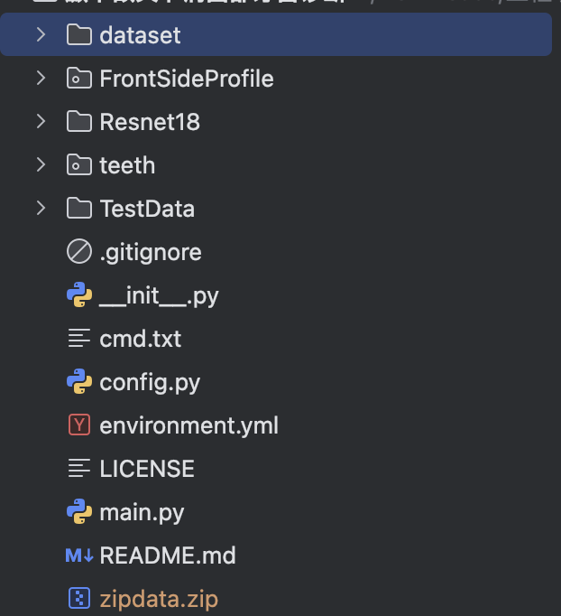
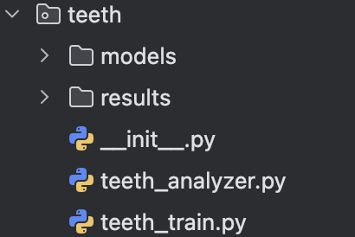
4，开发书写规范（开发成员重点注意）：
文件夹及文件的格式要求：根目录下只能存在两个个python脚本main.py, config.py，main.py为程序的主入口，其他代码根据功能存放到对应根目录的其他目录下（目录名要通俗，名字要与代码功能高度相关）,比如下图1中的dataset中放数据集，resnet18存放用于预训练的基座模型teeth主要处理牙齿相关的逻辑，如下图2中，新训练的模型放入results，训练结果与分析放入result，代码则在主目录下即可

Slide 8
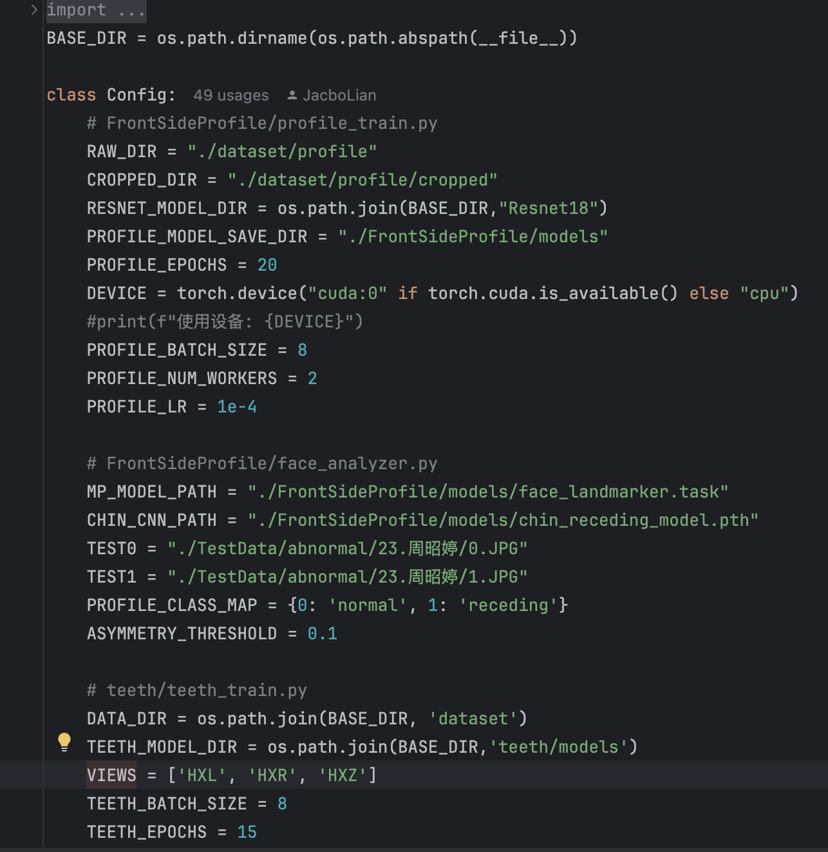
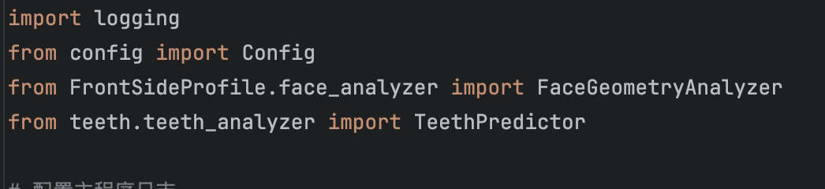
4，开发书写规范（开发成员重点注意）：
main.py 作为程序主入口主打简洁，复杂的逻辑计算采取文件调用的方式，比如下图config，FrontSideProfile.face_analyzer，teeth.teeth_analyzer都是从其他目录中的python文件导入的函数，用于实现复杂逻辑，这样的方式便于代码的修改和管理
config.py主要是加载一些文件路径，可复用参数和高频可修改参数，比如在模型训练时需要不断调节相关参数和文件路径如下图，需要按照这样的格式用类封装，需要注释参数主要来自那个文件，开头要求需要设置当前脚本的绝对路径BASE_DIR = os.path.dirname(os.path.abspath(__file__))，windows的操作系统与linux和mac在读取文件时有有很大区别，会频繁出现路径找不到的问题采用
RESNET_MODEL_DIR = os.path.join(BASE_DIR,"Resnet18")这种绝对
路径拼接的方式可以消除不同操作系统下的路径报错问题
注意：
对于API密钥，或者数据库密码等这种隐私类的token，需要在根目录中
创建一个.env的文件，里面存放密钥，这是为了防止将代码发给AI修改是引起
隐私泄漏，加载方式采用load_dotenv()
API_KEY = os.environ.get("Z_API_KEY")的方式加载密钥

Slide 9
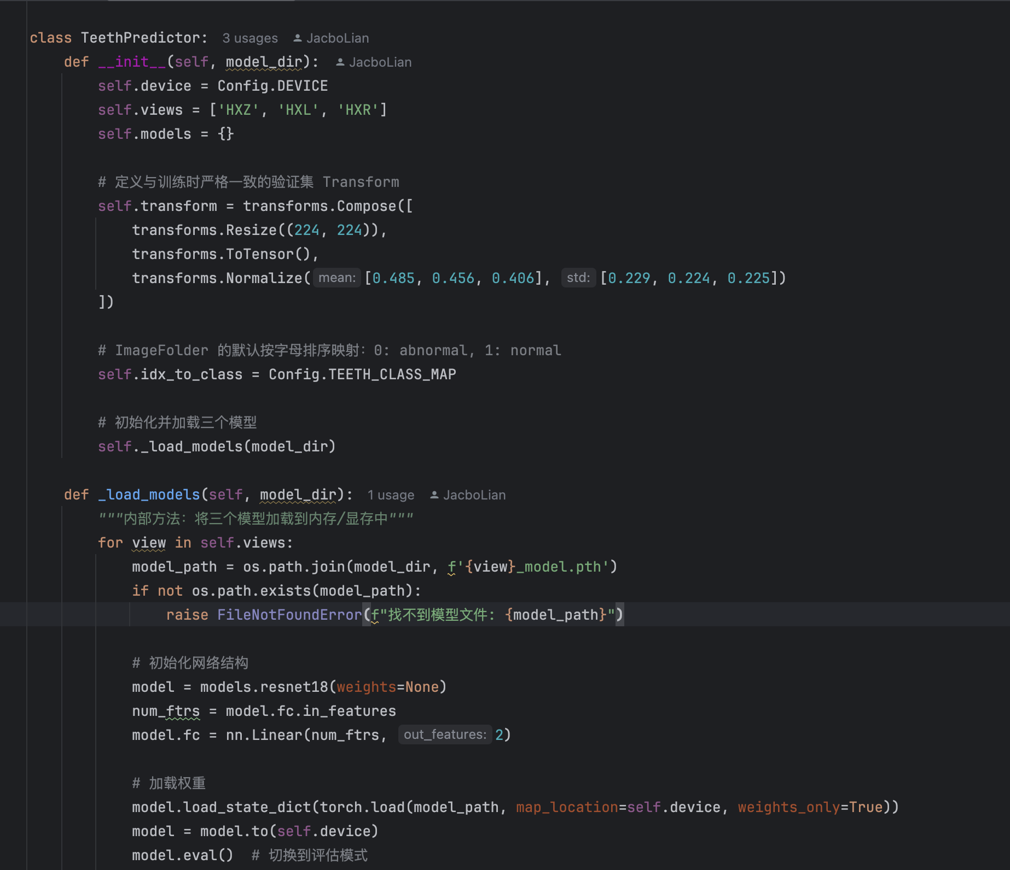
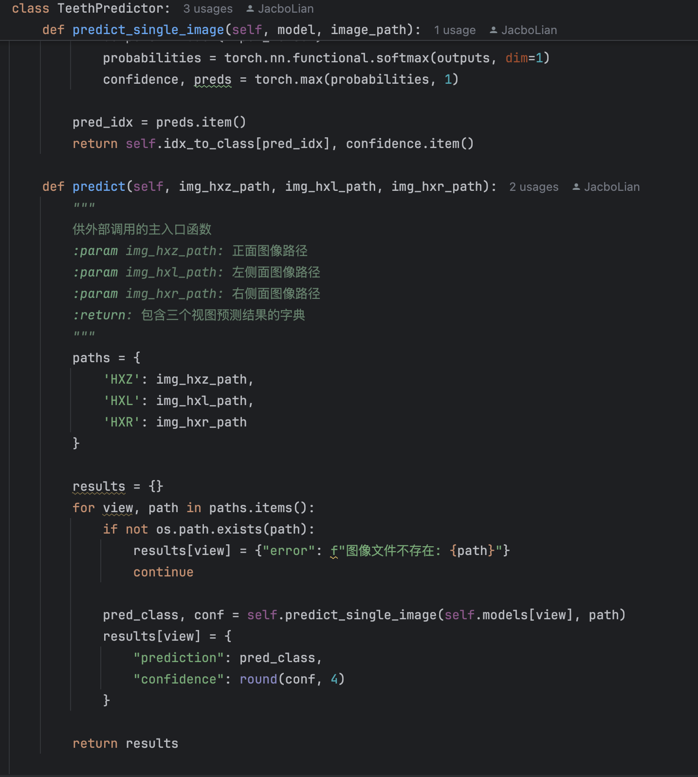
4，开发书写规范（开发成员重点注意）：
对于项目中的具体某个功能，必须采用类（class)和函数(def)的封装，并且函数必须含有返回值,且函数下面必须附有传入参数介绍和返回参数介绍，相当于定义好函数的接口，方便项目对接和重构操作，类的init函数下的参数属于类的私有属性，一般用来初始化config文件中的外部资源，比如文件路径，模型等，需要在外部进行修改的参数，开发者需要严格按照该格式书写代码

Slide 10
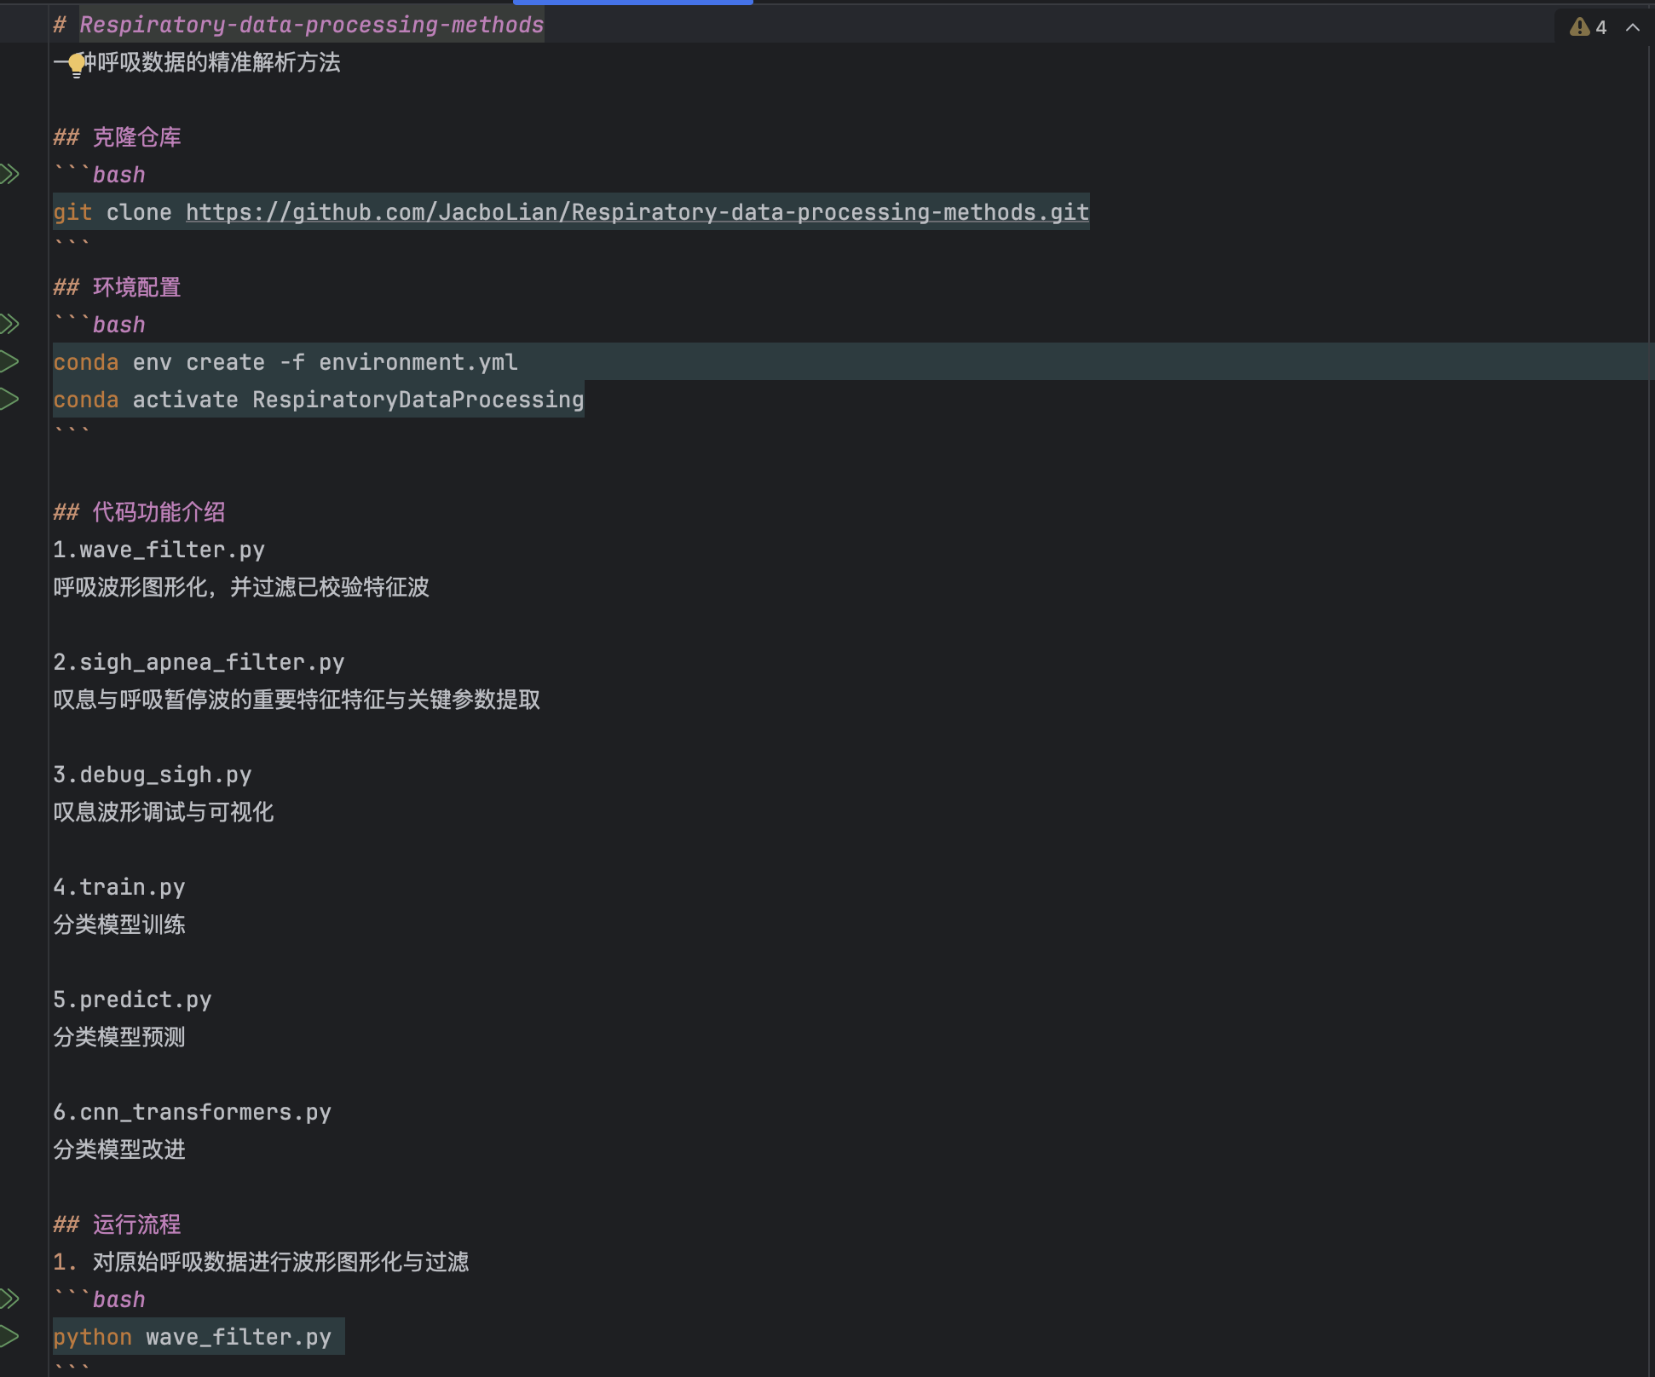
4，开发书写规范（开发成员重点注意）：
最后就是对于整个项目的总结与介绍部分，开发者必须在根目录创建.md的文件，里面主要是对项目的一个介绍和启动项目的一些bash指令，方便第一次接触项目的开发者快速运行上手，包括环境的安装，需要什么外部依赖，具体的操作系统，代码的介绍，代码的结构目录和运行流程等

